Slide 1
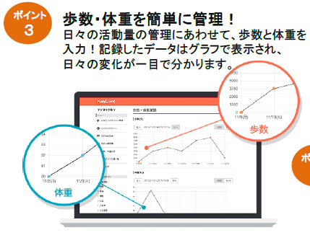

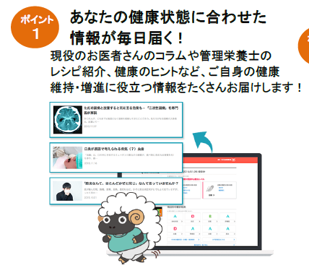
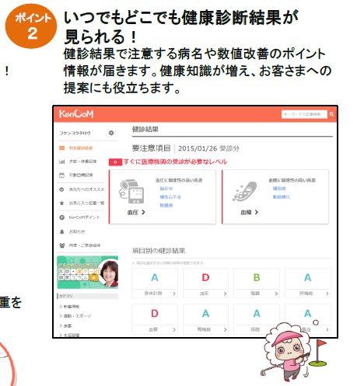
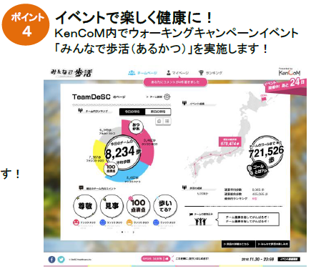

KenCoM（ケンコム）の主な機能
DeSCヘルスケア株式会社（DeNAと住友商事の合弁会社）が提供するWebを
利用した健康増進をサポートするサービス
今回のウォーキング
イベントはこれを利用
戻る

